Slide 1
第五章 贝叶斯决策

Slide 2
第五章 贝叶斯决策
第一节 贝叶斯决策问题
第二节 后验风险决策
第三节 常用损失函数下的贝叶斯估计
第四节 抽样信息期望值
第五节 最佳样本量的确定
第六节 二行动线性决策问题的EVPI

Slide 3
第一节 贝叶斯决策问题
一、决策问题分类
(1) 仅使用先验信息的决策问题称为无数据(或无样本信息)的决策问题;
(2) 仅使用抽样信息的决策问题称为统计决策问题;
(3) 先验信息和抽样信息都使用的决策问题称为贝叶斯决策问题.

Slide 4
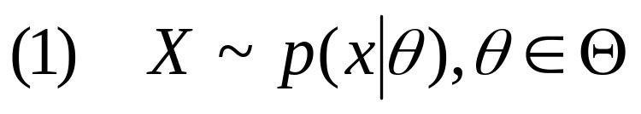
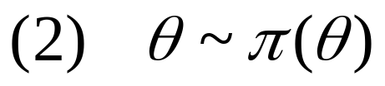
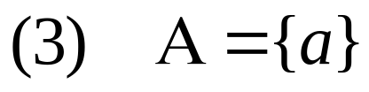

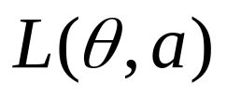
二、贝叶斯决策问题
先验信息和抽样信息都用的决策问题称为贝叶斯决策问题。若以下条件已知，则我们认为一个贝叶斯决策问题给定了。
(4) 定义在 上的二元函数 称为损失函数

Slide 5
三、贝叶斯决策的优缺点
1. 优点主要表现在:
(1)贝叶斯决策充分利用各种信息,使决策结果更加科学化;
(2)能对调查结果的可能性加以数量化的评价;
(3)贝叶斯决策巧妙地将调查结果和先验知识有机地结合起来;
(4)贝叶斯决策过程可以不断地使用,使决策结果逐步完善.
2. 缺点:
(1)贝叶斯决策所需要的数据多，分析计算也比较复杂,如果
解决的问题比较复杂时,这个矛盾就更加突出;
(2)在决策的过程中，有些数据必须要使用主观概率,有些人
不是很相信,这也妨碍了贝叶斯决策方法的推广和使用.

Slide 6
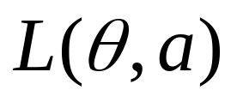
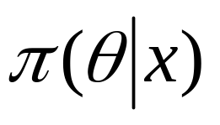
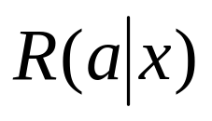
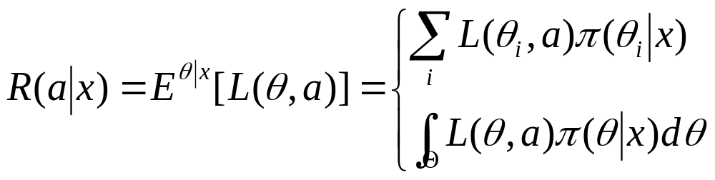
第二节 后验风险决策
1. 后验风险函数
我们把损失函数 对后验分布 的
期望称为后验风险,记 , 即
后验风险就是用后验分布计算的平均损失.

Slide 7
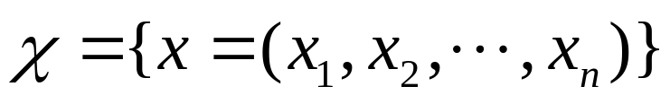



2. 决策函数
定义5.1 在给定的贝叶斯决策问题中, 从样本空间
到行动集A上的一个映照 称为该决策问题的一个决策函数, 表示所有从样本空间χ到A上的决策函数组成的类, 称为决策函数类。
在贝叶斯决策中我们面临的是决策函数类D, 要在D中选择决策函数 , 使其风险最小.

Slide 8

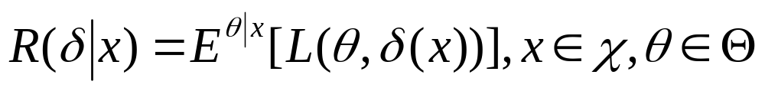
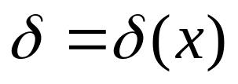
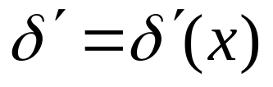
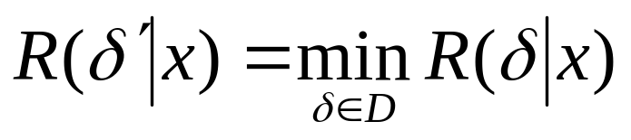

3.后验风险准则
定义 在给定的贝叶斯决策问题中， 是其决策函数类, 则称
为决策函数 的后验风险.假如在决策函数类中存在这样的决策函数 ,它在D中有最小的风险,即：
则称 为后验风险准则下的最优决策函数,或称贝叶斯决策, 或贝叶斯解, 或贝叶斯估计。
注: (1) 定义中的条件：给定的贝叶斯决策问题
(2) 定义中的先验分布允许是广义的.

Slide 9
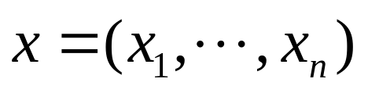
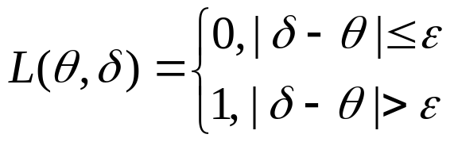
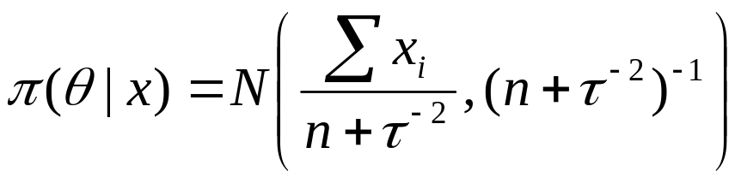
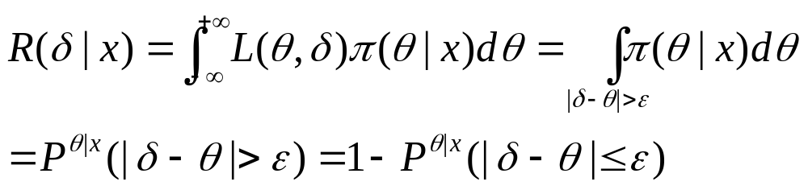
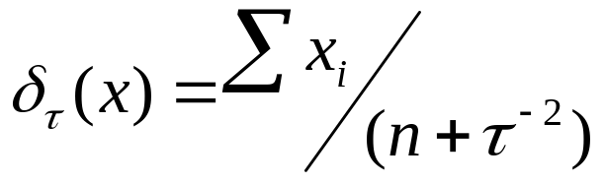
例1 设 是来自正态分布N(θ,1)的一个样本。又设参数θ的先验分布为共轭先验分布N(0,τ²),其中τ²已知.而损失函数为0-1损失函数
试求参数θ的贝叶斯估计。
解:分三步求解:
(1) 求参数θ的后验分布
(2) 对于任意一个决策函数 计算后验风险函数:
(3) 求出使得上述风险函数达到最小时的决策函数:

Slide 10
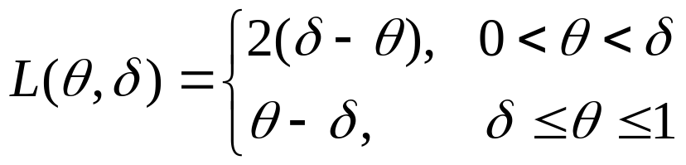

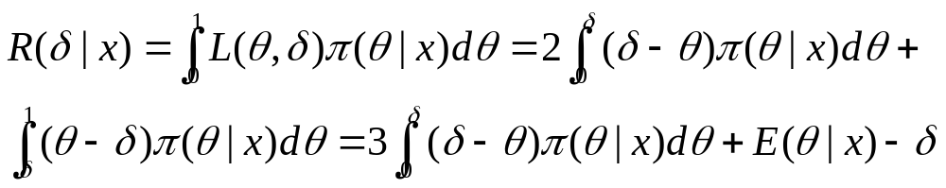
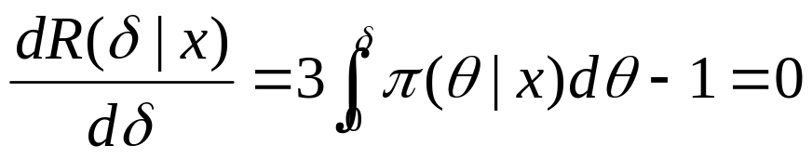
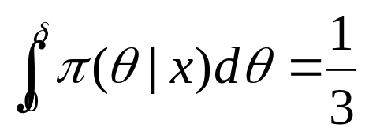
例2 在市场占有率θ的估计问题中，已知损失函数为：
药厂厂长对市场占有率θ无任何先验信息，另外在市场调查中，在n个购买止痛剂的顾客中有x人买了新药，试在后验风险准则下对θ作出贝叶斯估计。
解:(1)求参数θ的后验分布: 结果为 Be(x+1,n-x+1)
(2) ,计算风险函数
(3) 求最优行动使上述风险函数达到最小.令:
(4) 数值计算:
则得:

Slide 11
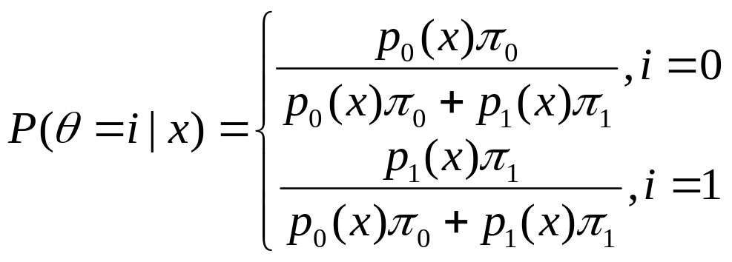

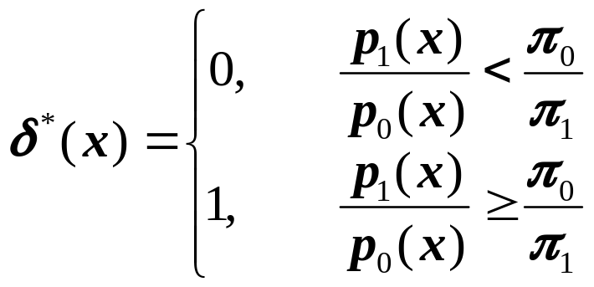
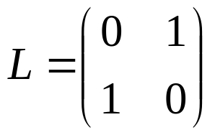
例3 如何判断一个样本是来自密度函数为p₀(x) 的总体还是来自密度函数为p₁(x) 的总体。
解:两个假设:
问题:接受H₀还是H₁?
(1)把假设检验问题转化为贝叶斯决策问题:
①参数空间Θ={0,1}
②行动空间A={0,1}
③先验分布:P(θ=0)=π₀,
P(θ=1)=π₁
④损失函数:决策正确无损失,决策错误的损失为1.则
(2)求后验分布:
(3)计算每个行动下的后验风险:R(a=0|x)=P(θ=1|x)
R(a=1|x)=P(θ=0|x)
(4)找出最佳行动,即确定拒绝域.

Slide 12
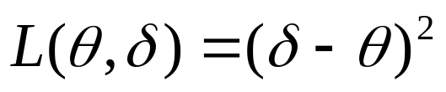

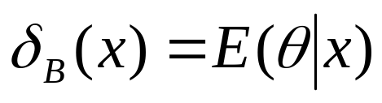

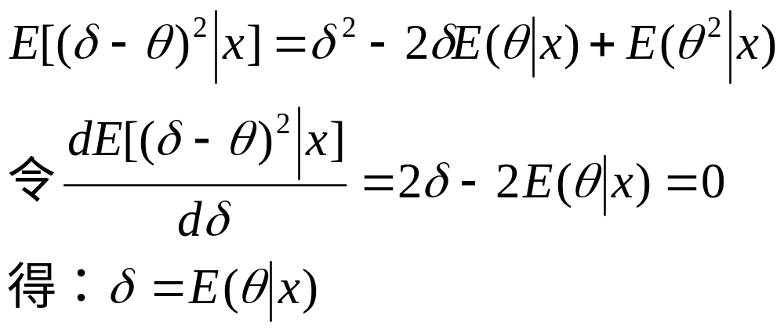
第三节 常用损失函数下的贝叶斯估计
1.平方损失函数下的贝叶斯估计
定理5.1 在平方损失函数 下, 的贝叶斯估计为后验均值,即
[Pr] 在平方损失函数下,任何一个决策函数 的后验风险为

Slide 13
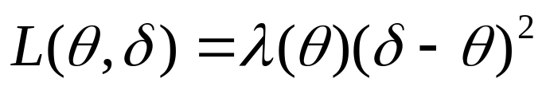
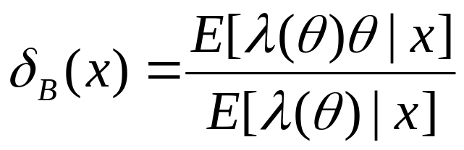
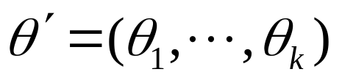
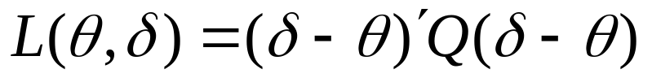
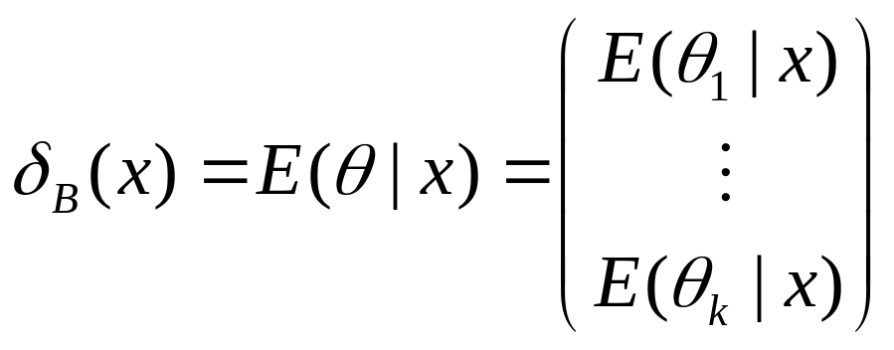
定理5.2 在加权平方损失函数 下, θ的贝叶斯估计为:
其中λ(θ)为参数空间Θ上的正值函数.
定理5.3 在参数向量 的场合下,对多元二
次损失函数 ,Q为正定阵, θ的
贝叶斯估计为后验均值向量:

Slide 14
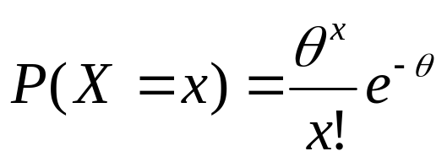
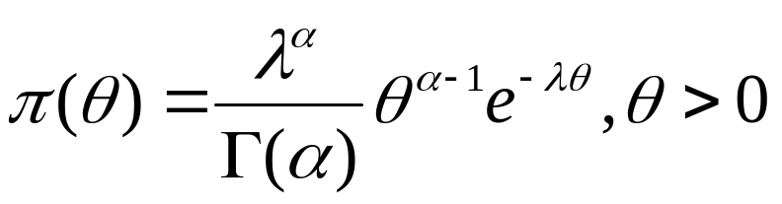

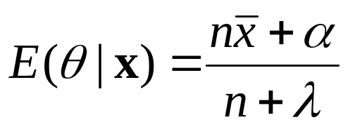
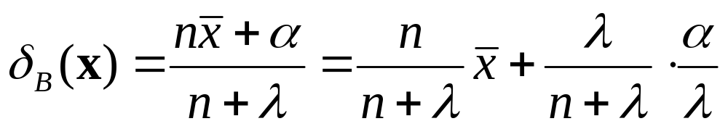
例4 设 是来自泊松分布
的一个样本.若θ的先验分布用其共轭先验分布G(α,λ),即
其中参数α与λ已知. 求平方损失函数下θ的贝叶斯估计.
解:解题过程分为以下三步:
(1)根据题意求出θ的后验分布
(2)写出后验均值
(3)结论:由定理5.1知θ的贝叶斯估计为:

Slide 15
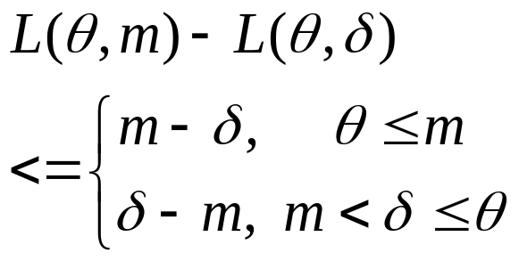


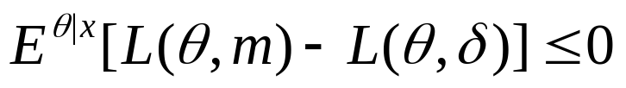
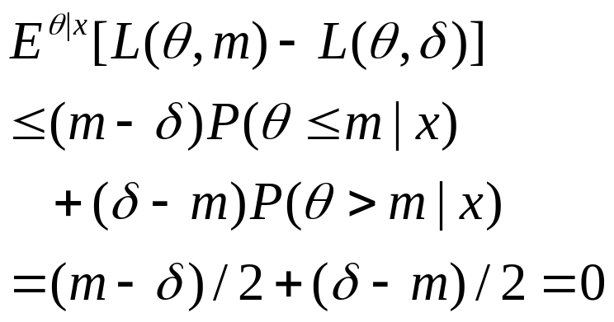
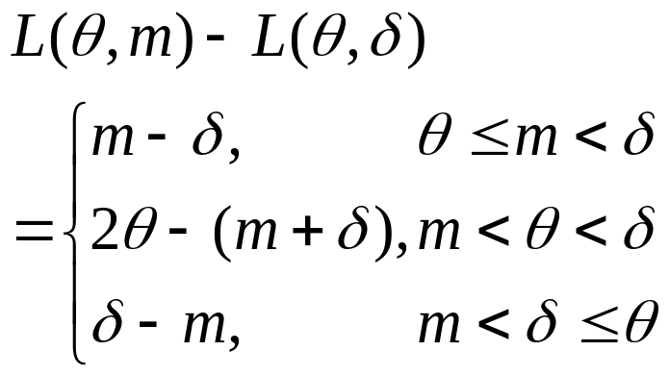
2.线性损失函数下的贝叶斯估计
定理5.4 在绝对值损失函数L(θ,δ)=|θ-δ|下, θ
的贝叶斯估计δ_{B}(x)为后验分布π(θ|x)的中位数.
当m<θ<δ时,2θ-(m+δ)
<2δ-(m+δ)=δ-m,故
证明: (1)证明的思路:
设m为π(θ|x)的中位数,要证
明定理成立,即要证: ,
都有
即
(2)证明的过程:先证δ>m的情形, 此时:
因此
(3)同理可证δ<m的情形。

Slide 16
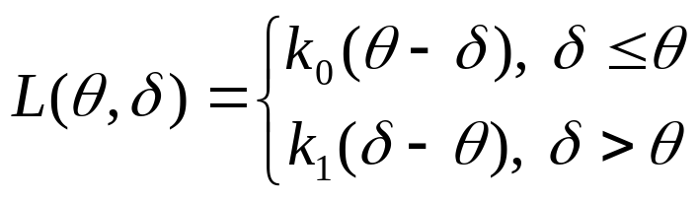

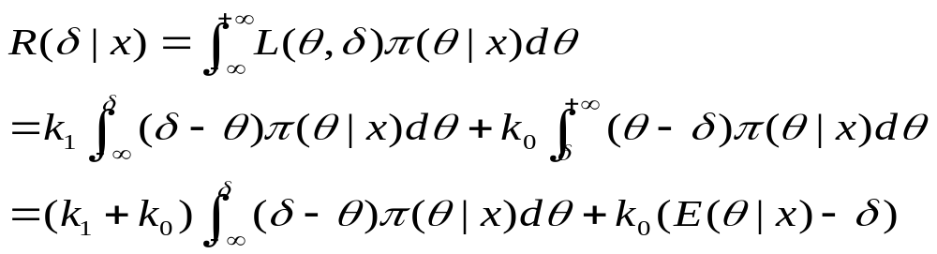
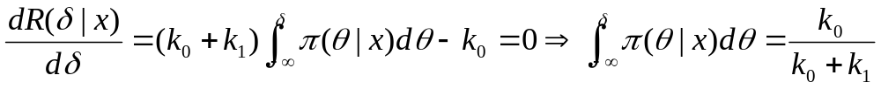
定理5.5 在线性损失函数：
下, θ的贝叶斯估计δ_{n}(x)为后验分布π(θ|x)的
分位数.
证明:(1)计算任一决策函数δ=δ(x)的后验风险:
(2)求R(δ|x)的驻点:令
(3)结论: θ的贝叶斯估计是后验分布的 分位数.
例9(p191例题5.13)自学

Slide 17
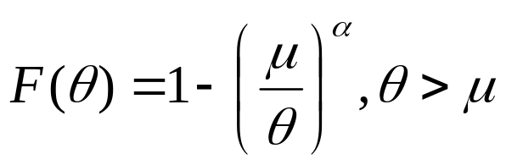
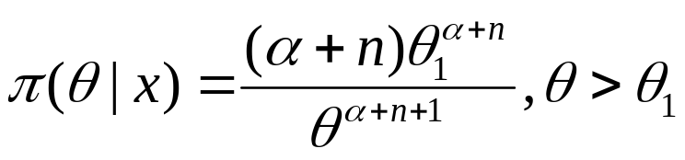
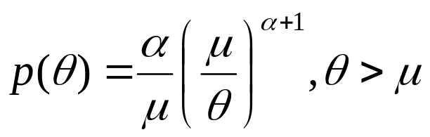

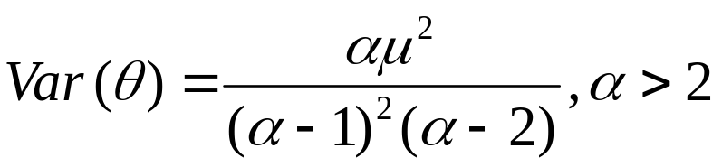
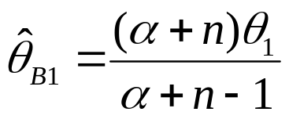
例5 设 是来自均匀分布U(0,θ)的一个样本.又设θ的先验分布为Pareto分布.在损失函数分别为绝对值损失函数和平方损失函数下求θ的贝叶斯估计.
解题步骤:
第一步:求θ的后验分布:
第二步:在绝对值损失函数
下θ的贝叶斯估计:恰为后
验分布的中位数.
第三步:平方损失函数下θ
的贝叶斯估计:
Pareto分布的分布函数:
密度函数为:
期望:
方差:
中位数:μ

Slide 18
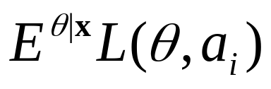
3.有限个行动问题的假设检验
(1)一般问题:设A={a₁,a₂,…,a_{r}},在a_{i}下的损失为L(θ,a_{i}),如何从这些行动当中选择一个最优行动?(使后验期望损失 达到最小的行动)
(2)特例:r=2的情形,即二个行动的假设检验问题
(3)特例:r=3的情形(三个行动的假设检验问题)
(儿童智商检验的实例P193)

Slide 19




二个行动的假设检验问题
1.问题的描述:
有两个假设:
两个行动:a₀:表示接受H₀的行动,
a₁:表示接受H₁的行动.
决策方法:如果 , 则认为a₀为最优行动;
如果 ,则认为a₁为最优行动.
2.损失函数的确定:确定原则:决策正确无损失,决策错误损失k_{i}个单位.则得到损失矩阵:

Slide 20










3. 计算每个行动的后验期望损失：假设后验分布已经求出,则
4. 按照后验风险准则,确定最优行动:
如果 , 即: 则
应选择a₁,拒绝a₀.
如果 ,即: 则
应选择a₀,拒绝a₁.
5. 确定拒绝域:
若 ,则
则由上一步可算得:
即拒绝域

Slide 21


第四节 抽样信息期望值
一、基本概念
1. 完全信息：对需要作决策的问题，假如决策者所获得
的信息足以肯定哪一个状态即将发生，则该信息就称为(该
状态的)完全信息。
2. 完全信息期望值(EVPI)：设某决策问题有n种状态θ₁,
θ₂,…,θ_{n},且各种状态的先验概率π(θ_{i})已知,又有m种行
动a₁,a₂,…,a_{m}。设Q_{ij}为出现θ_{i}采取行动a_{j}的收益，a′为
使 取得最大时的行动，则称
为完全信息期望值，记为EVPI。

Slide 22



3.先验EVPI：在一个决策问题中π(θ)是状态集Θ={θ}上
的先验分布。 a′是先验期望准则下的最优行动，则在a′下
的损失函数L(θ, a′)的先验期望 称为完全信息先
验期望值，记为先验EVPI。
4. 例题: 对给定的Q或L怎样计算EVPI和先验EVPI？如：

Slide 23


二、抽样信息期望值
1.定义：在一个贝叶斯决策问题中, a′是先验期望准则下的最优行动， 是后验风险准则下的最优决策函数。则先验EVPI与后验EVPI期望值的差称为抽样信息期望值，记为：
2.计算一个EVSI的基本步骤：
第一步：计算先验EVPI；
第二步：计算θ的后验分布；
第三步：计算每个行动的后验期望损失 ；
第四步：确定最优决策函数；
第五步：计算后验EVPI；
第六步：计算后验EVPI的期望值；
第七步：计算抽样信息期望值。

Slide 24
案例分析
甲厂的某一零件由乙厂生产，每批1000只，其次品率
θ的概率分布如下表所示：
甲厂在整机装配时，如发现零件是次品，必须更换，每换一
只，乙厂赔偿2.20元的损失费，但也可以在送装前采取全
部检查的办法，使每批零件的次品率降为1%，但乙厂必须
支付每只0.10元的检查费。乙厂面临如下两种选择：
a₁:一批中一件都不检查
a₂:一批中每件都检查
若乙厂厂长想从每批中任取三只零件进行抽查，根据不合格
品个数来决定是采取行动a₁还是行动a₂ ，并想知道这样能
否带来更大的收益？
θ | 0.02 0.05 0.10
π(θ) | 0.45 0.39 0.16

Slide 25




分析过程
一、计算先验EVPI：
支付函数：
由此的支付矩阵和损失矩阵：
计算每个行动下的先验期望损失：
。由此得在先验期望准则下，a1是最优行动，
则有先验 EVPI=15.68

Slide 26


2. 计算的后验分布
x | 0 1 2 3
m(x) | 0.8745 0.1176 0.0076 0.0002
x | 0 1 2 3
θ₁=0.02 | 0.4843 0.2202 0.0658 0.0028
θ₂=0.05 | 0.3824 0.4490 0.3684 0.0190
θ₃=0.10 | 0.1333 0.3308 0.5658 0.9782
3. 计算各行动的后验期望损失
x | 0 1 2 3
 | 13.0634 32.4148 55.4484 95.8636
 | 42.3642 22.5636 9.5532 0.4464

Slide 27


4. 确定最优决策函数：
5. 计算后验EVPI：x=0时，后验EVPI=13.0634
x=1时，后验EVPI=22.5636
x=2时，后验EVPI=9.5532
x=3时，后验EVPI=0.4494
6. 计算后验EVPI的期望值：
7. 计算抽样信息期望值：
EVSI=15.68-14.15

Slide 28




第五节 最佳样本量的确定
一、抽样净益
1. 抽样成本:抽样费用称为抽样成本,记为
其中C_{f}是固定成本,C_{v}是可变成本.
2. 抽样净益:从抽样信息期望值中扣除抽样成本所剩下的净收益.记为ENGS,即
二、最佳样本量及其上界
1.最佳样本量: 使得抽样净益达到最大的样本量n*称为最佳样本量．即
2.上界的确定:

Slide 29
第六节 二行动线性决策问题的EVPI
一、正态分布下二行动线性决策问题的先验EVPI
二、贝塔分布下二行动线性决策问题的先验EVPI
三、伽玛分布下二行动线性决策问题的先验EVPI

Slide 30
案例分析
某厂的产品每100件装成一箱运交顾客.在向顾客交货
前面临如下二中选择:a₁:一箱中逐一检查;a₂一箱中一件
也不检查.若工厂选择a₁,则可保证交货时每件产品都是
合格品,但因每件产品的检查费为0.8元,为此工厂要支付
检查费80元/箱.若工厂选择a₂,虽可免去每箱80元的检
查费,但一旦顾客发现不合格品时,不仅要免费更换,而且
每件还要支付12.5元的赔偿费.假设该厂产品的不合格
率θ没有超过0.12的记录.根据下列不同的情形,作出相
应的最优决策.
(1)不作任何抽样,怎样做决策?
(2)每箱中抽取两件进行检查,结果如何?
(3)每箱中抽取三件进行检查,结果又如何?

Slide 31


（1）第一步：由支付函数确定损失函数：

Slide 32

第二步：计算每一个行动的先验期望损失

Slide 33

（2）第一步：由支付函数确定损失函数：

Slide 34

第二步：计算后验分布：

Slide 35





Slide 36

第三步：利用后验风险准则做决策
计算每一个决策行动的后验风险

Slide 37


